Slide 1

遍历DOM树的两种方式
1

Slide 2
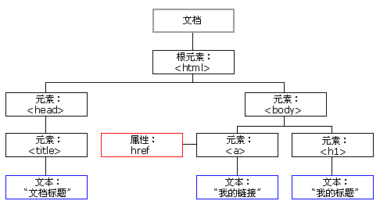
2
广度优先遍历(bfs)
深度优先遍历(dfs)

Slide 3
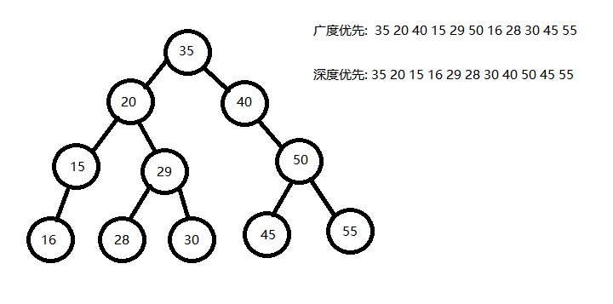
原理
3

Slide 4
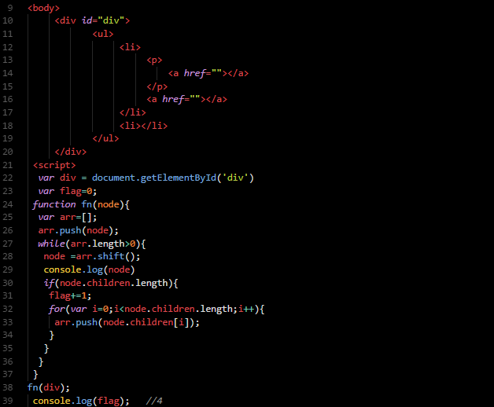
广度优先
4

Slide 5
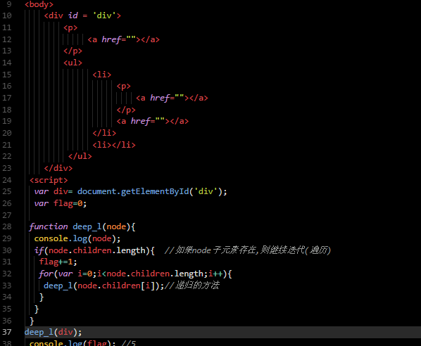
深度优先
5

